Slide 1
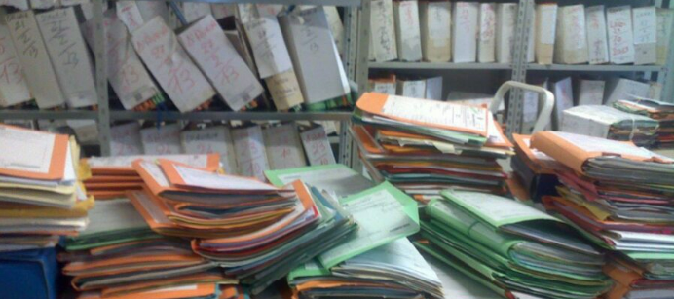
Dipartimento di Giurisprudenza
Cattedra di Diritto processuale civile
Metodi per la “pesatura” dei procedimenti giudiziari:
la strada verso una corretta ripartizione
dei carichi di lavoro negli uffici giudiziari
Mercoledì 17 maggio 2023 ore 16-17:30
Il personale di ricerca dell’Università degli studi di Teramo
dialoga
con il Dott. Marco Fabri
Dirigente di Ricerca, Istituto di Informatica Giuridica e Sistemi Giudiziari (IGSG-CNR) di Bologna
nell’ambito del Progetto “Modelli Organizzativi e Innovazione Digitale: Il Nuovo Ufficio
per il Processo per l'Efficienza del Sistema - Giustizia/MOD-UPP”
Introduce e coordina: Prof. Giorgio G. Poli
Webinar su piattaforma Google meet: https://meet.google.com/yih-ekeg-pps

